Slide 1
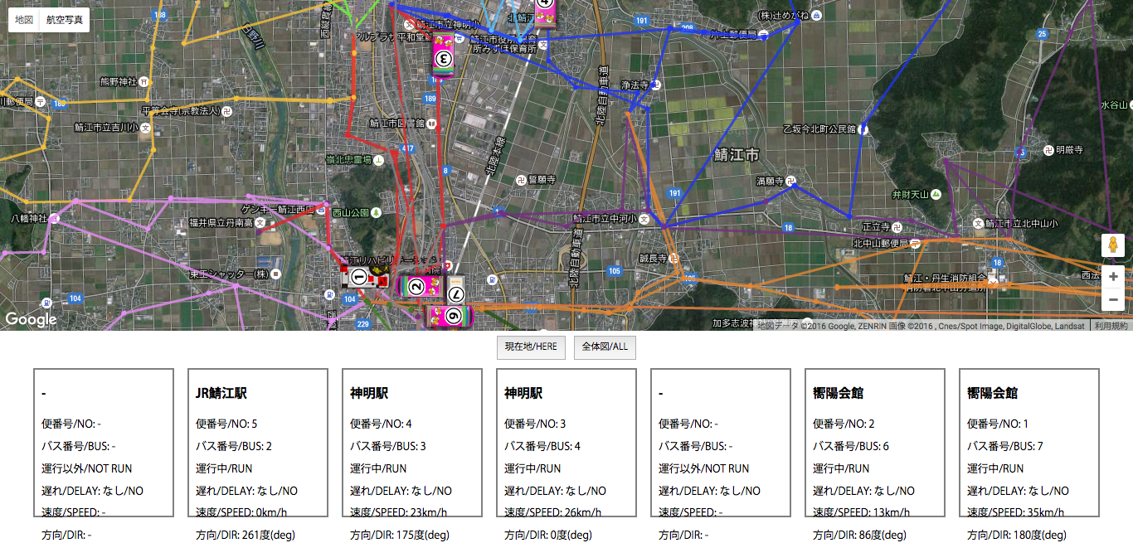
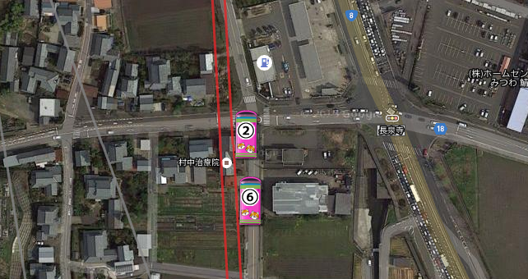
乗りたいあのバスは、今どこ？
鯖江バスモニター
防災
減災
少子
高齢
産業
創出
防犯
医療
教育等
By 鯖江市
「バスがなかなか来ない…！」あきらめてタクシーに乗るべき？それとももう少し待つ？
これからはそんなハラハラはありません。リアルタイムでバスの動きが確認できるブラウザアプリ。
(2012年11月サービス開始)
全体図：全ルートの経路と
バスの現在地を表示する
鯖江バスモニター 誕生の キッカケ
バスの遅れなどの運行状況や、 現在バスがどの辺りを走っているのかという位置情報は 市民から見えにくかった
冬季では降雪による遅れなどがあり、 市民からの苦情も多かった
バスのアイコンをクリック
すると…
拡大図：確認したいバスのアイコンをクリック
するとより詳細なバスの現在地が確認できる
鯖江バスモニター でこう 変わった！
市民もスマートフォンやパソコンから地図上で リアルタイムのバス運行情報が確認できるようになった
急なバスの遅れなどにも対応しやすくなったため 市民からの苦情や市の負担が軽減した

Slide 2
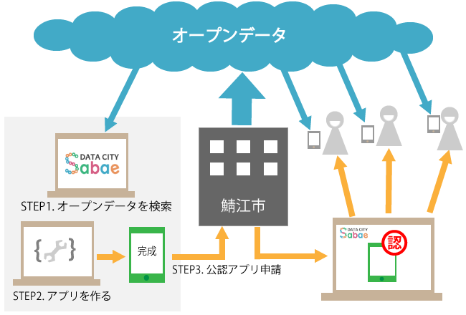
乗りたいあのバスは、今どこ？
鯖江バスモニター
防災
減災
少子
高齢
産業
創出
防犯
医療
教育等
By 鯖江市
“データシティ鯖江”への道
使用データ
路線と便を指定したバスの位置データほか
鯖江バスモニターで現在地を確認す
ることのできるつつじバスは鯖江市を
走る市営バスである。路線や時刻表、
現在走っている場所のデータが市のオ
ープンデータサイトで公開されていて、
市民はそれらを自由に使用することが
できる。誰でもデータを利用してアプ
リを作成することが可能である。
さらに注目すべきは、そこにかけて
いるコストだ。実はこのデータはバス
にタブレットを載せてそのGPS機能を
使用して集められており、以前のような専用システムの開発などは行われていないため低コストで情報の公開ができている。
データの公開は前述のオープンデータサイト”データシティ鯖江”で公開されている 。これは鯖江市が2014年6月から運営している五つ星オープンデータのポータルサイトで、ホームページで公開する情報を多方面で利用できるXMLやRDFという形式で積極的に公開していくための基盤となっている。行政機関がウェブを活用して積極的にデータの提供や収集を行うことを通じて、行政への国民参加や官民協働の公共サービスの提供を可能とすることが狙いとなっている。すでに作成されたアプリは100を超え、有益なオープンデータの公開も積極的に行っている。
データ形式
Web API
提供形態
アプリ
受賞歴
LODチャレンジ2012 人の流れ賞
地域
福井県鯖江市
オープンデータなら
自力で世界を変えられる
データシティ鯖江を支える人物として挙げられるのが、このアプリの作成
者である福野泰介氏である。氏は100以上のアプリを作成・提供しており、
データシティ鯖江が誇るオープンデータ活用アプリの数をほとんどひとりで
支えているといっても過言ではない。このように一個人が、自身の着眼点か
ら問題を発見し、実際に解決することができる、つまり世の中を良くするこ
とができるというのも、オープンデータが持つ魅力である。

